Slide 1
Проект по улучшению социальной среды города для молодёжи. Сеть клубов «Вместе живём, творим, мечтаем»
Разработан командой «Охотники за удачей» Состав: Корева Вероника Алексеевна Колесник Кристина Сергеевна

Slide 2
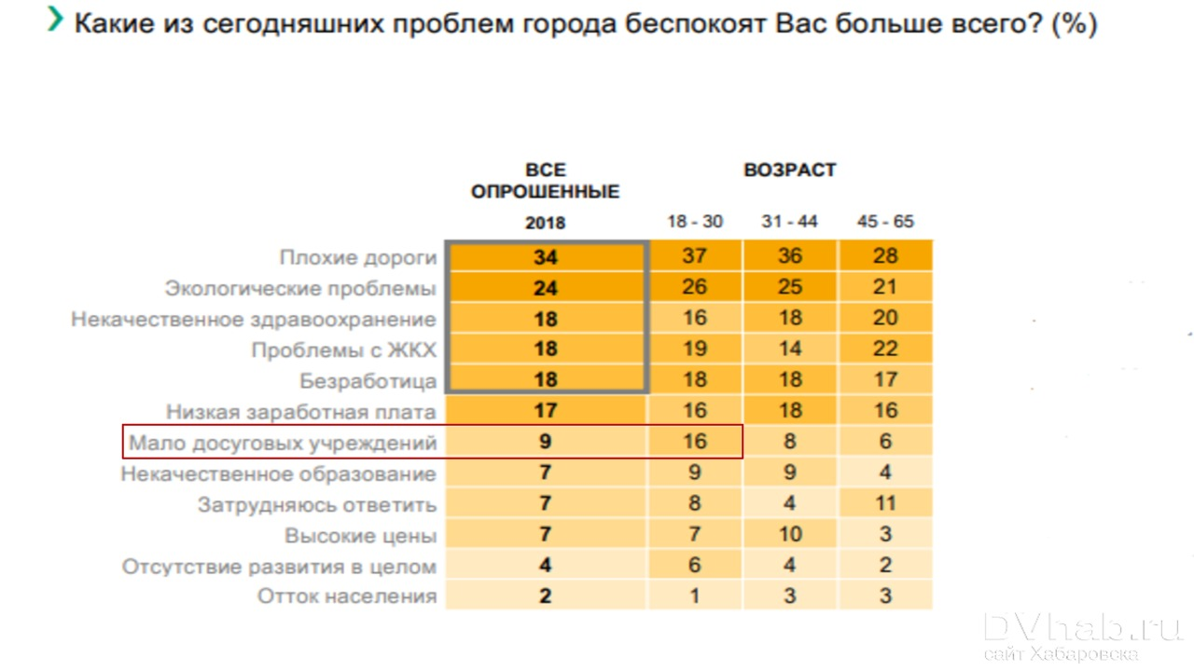
Актуальность проекта
В настоящее время город столкнулся с проблемой большого оттока населения. Причины у уезжающих людей абсолютно разные. По данным опроса ВЦИОМ «https://www.dvnovosti.ru/komsomolsk/2018/07/18/85720/» проводимый социальный вопрос указывает на то, что молодёжи не хватает досуговых учреждений и способов для самореализации. Эта проблема волнует 1\4 часть населения. Молодые люди такого возраста нуждаются в самореализации, творческого вида деятельности, коммуникации, поэтому важно создать такое место, где они могли бы это воплотить. Проект направлен на решение данной проблемы.

Slide 3
Цель проекта: Создать пространство для коммуникации молодых людей и показать возможные варианты социальной самореализации. Мы предполагаем, что данная площадка позволит уменьшить отток людей города Комсомольска-на-Амуре.
Задачи проекта:
1) Предоставить площадку для досуга и самореализации молодых людей.
2)Создать рабочие места для учащейся молодёжи.
3)Создать благоприятные условия для коммуникации.

Slide 4
Воплощение идеи
Наша платформа «Вместе живём, творим и мечтаем» предназначена для молодежи. Мы предлагаем создание сетей клубов для отдыха и самореализации. Клубы будут работать отдельно для подростков и молодых людей старше 18 лет. Направления работы будут разные: отдых, творчество, соревнования. В будущем возможно расширение этих направлений.
У отдыхающих будет возможность проводить время с друзьями, находить новые знакомства, отдохнуть, показать свои таланты, а при наличии желания работать. Так же гостей ждёт насыщенная еженедельная программа мероприятий.
Для подростков и взрослой молодёжи будут разные платформы.
Подростки до 18 лет.
Молодёжь 18+

Slide 5
Расписание мероприятий на неделю
Кроме расписанных мероприятий будут функционировать следующие площадки.
1) Фудкорт – можно будет заказать блюда на любой вкус и бонусом будут выдаваться настольные игры для весёлого время препровождения.
2) Фотозона – в праздники будет оформлена под тематику праздничного вечера.
Дни недели | Мероприятия
Пн-чт | Мастер классы, тематические встречи.
Пт | Дискотека
Сб | День соревнований(интеллектуальные игры, батлы, спортивные состязания)
Вс | Шоу талантов(Любой желающий может проявить свои таланты в танцах, вокале, поэзии, создании различных подделок, рисунков и многое другое)

Slide 6
Этапы реализации
Оформление сайта
Разделы | Информация
О нас | Краткое описание концепции клуба.
Меню | Список блюд.
Новости | Расписание мастер классов, мероприятий и тд.
Участвуй | Введение записи на участие в мероприятиях, конкурсах и тд.
Форум | Высказывания, предложения и идеи клиентов для улучшения услуг и развития клуба.
1) Поиск материальных средств.
2) Поиск и аренда помещения.
3) Разработка интерьера и оформление.
4) Привлечение кадров.
5) Регистрация в социальных сетях, разработка сайта и мобильного приложения.
6) Реклама(Акцент на таргетированной рекламе.)

Slide 7
Ожидаемые результаты
В результате исчезнет одна из причин миграции молодёжи – отсутствие мест отдыха, что позволит снизить количество уезжающего населения, так же это частично повлияет и на сокращение уровня безработицы среди молодёжи. Реальное общение будет больше цениться, чем виртуальное.
В перспективе мы видим создание данных клубов не только в Комсомольске-на-Амуре, но и в других городах со схожей проблемой. Возможно это станет популярным не только среди молодёжи.

